Slide 1
Presentation
Kwon’s Lab , Juhyuck Lim

Slide 2
목차
#1 Python
#2 Github
#3 그 외 활동
#4 계획
Kwon’s Lab , Juhyuck Lim

Slide 3

#1
Python

Slide 4
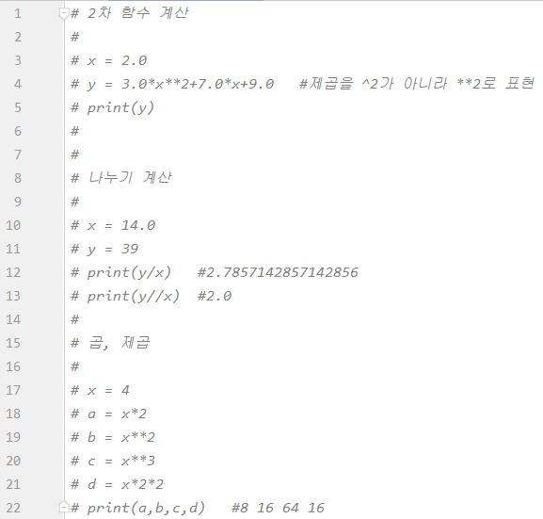
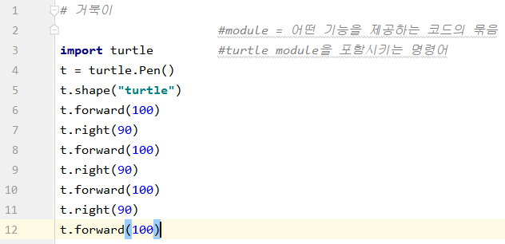
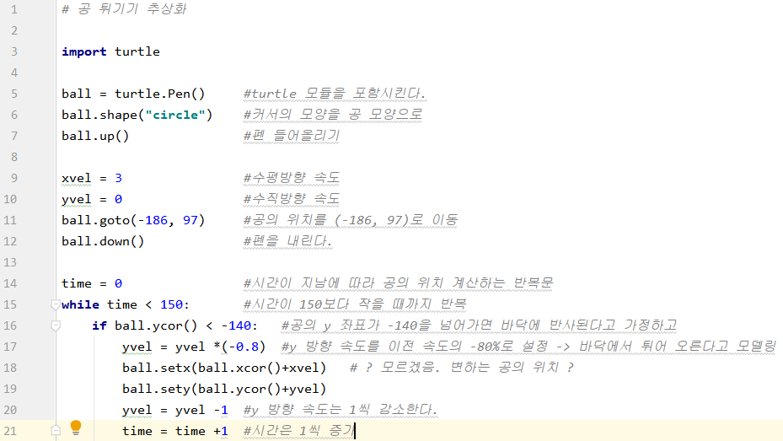
Python
기본적인 연산
거북이
공 튀기기 (실패)
2차 함수 계산
나누기 연산, // 연산
곱, 제곱 연산
거북이를 출력하고 움직여보기
공중에서 공을 떨어뜨렸을 때 튀기는 모습을 출력하는 코드인데 실행이 되지 않음

Slide 5
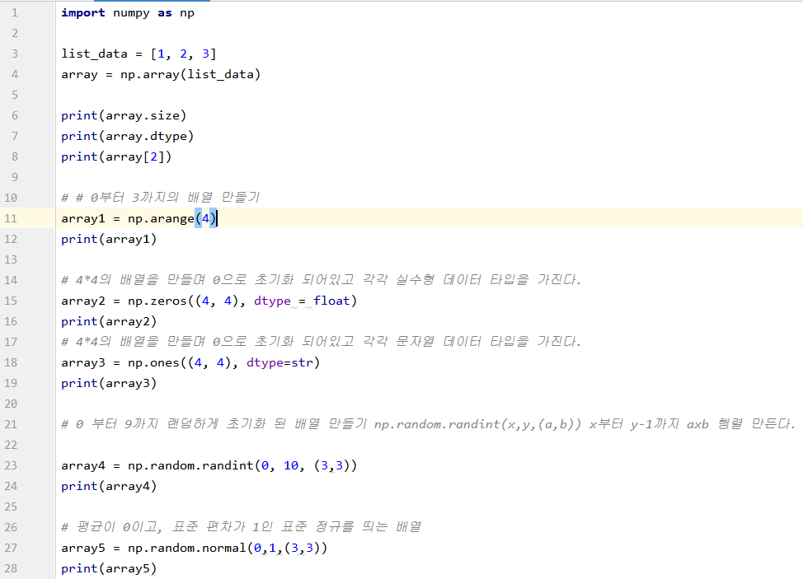
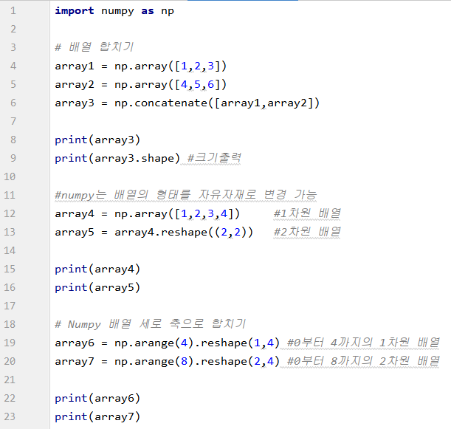
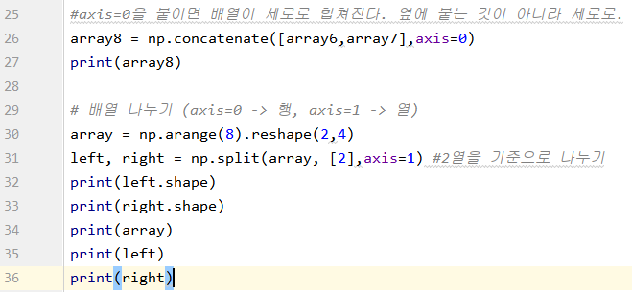
Python
배열
이미지 프로세싱의 기초가 되는 numpy

Slide 6
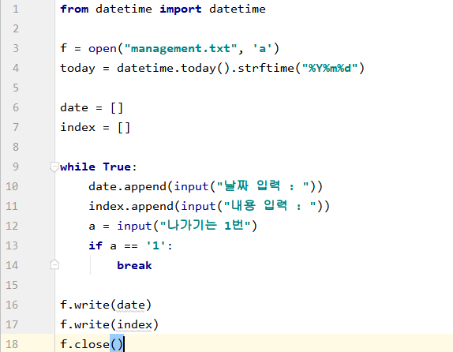
Python
Schedule Program
(with 박민재)
날짜와 내용을 입력받아서 저장해놓고, 해당 날짜에 파일을 불러와서 내용을 출력해주는 프로그램 구상.

Slide 7
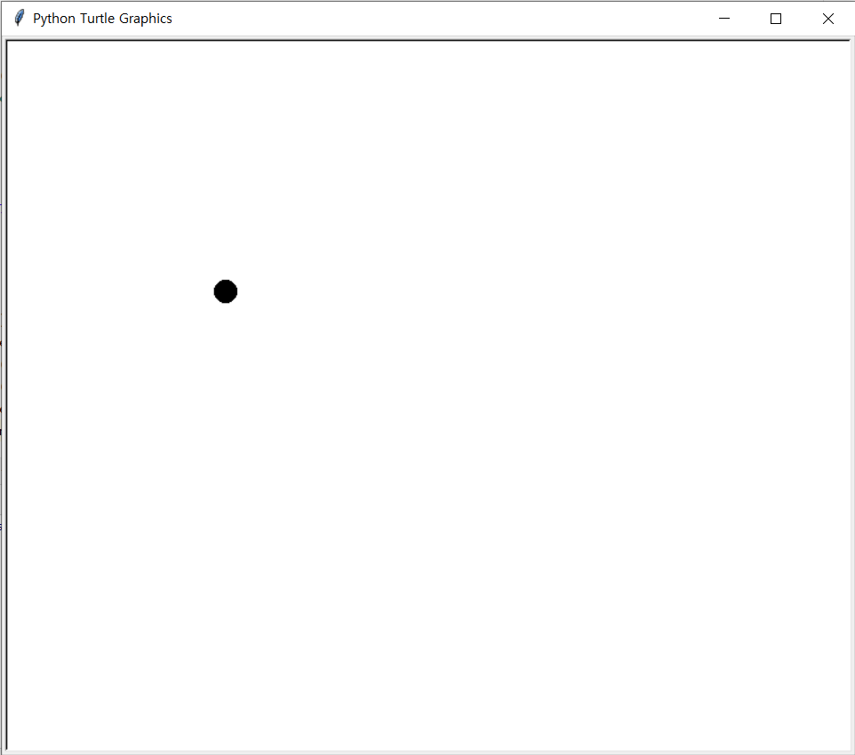
실행 오류
>>> t = turtle.Pen()
Traceback (most recent call last):
File "<stdin>", line 1, in <module>
AttributeError: module 'turtle' has no attribute 'Pen'
이렇게 오류가 뜸
프로젝트의 이름을 turtle이 아닌 다른 것으로 하니까 해결.
turtle.py로 하면 import turtle을 할 때 pyturtle 모듈의 것을 불러오는 것이 아니라 내가 만든 turtle.py를 불러오기 때문에 오류가 뜸.
출처. 네이버 지식 in
https://kin.naver.com/qna/detail.nhn?d1id=1&dirId=10302&docId=325832743&qb=cHl0aG9uIEF0dHJpYnV0ZUVycm9yOiBtb2R1bGUgJ3R1cnRsZScgaGFzIG5vIGF0dHJpYnV0ZSAnUGVuJw==&enc=utf8&section=kin&rank=5&search_sort=0&spq=0
공 튀기는 프로그램 코드 작성 후 실행하면 이와 같이 멈춘 상태에서 실행이 되지 않음.
-> 교수님께 질문 후 오류 원인 파악 예정.

Slide 8

#2
Github

Slide 9
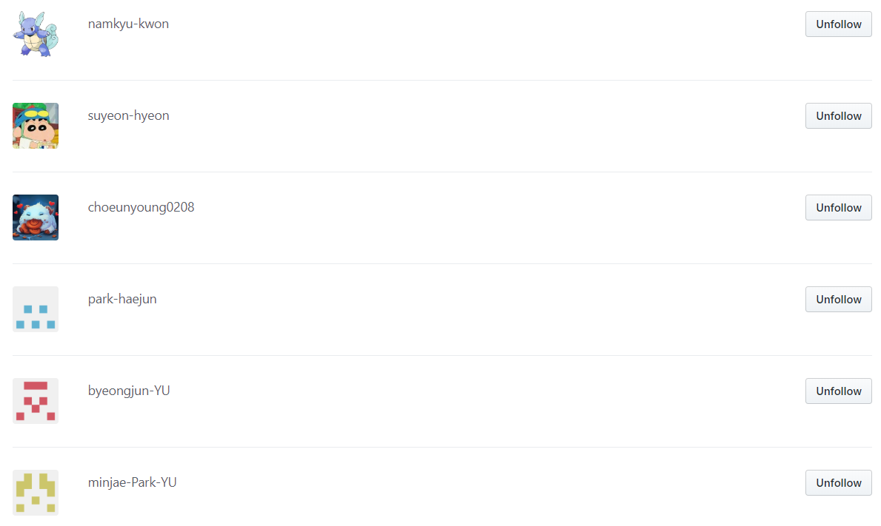
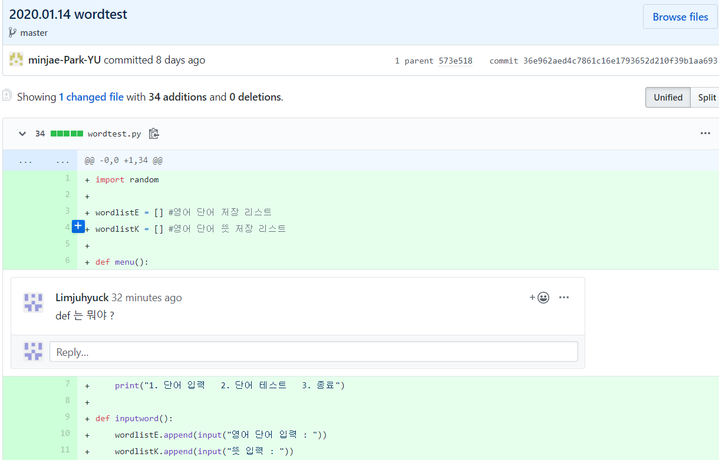
Python
관계 구축
Comment 작성
Follow를 통한 관계망 구축
Minjae-Park 이 올린 코드에 대한 질문 작성

Slide 10

#3
그 외 활동

Slide 11
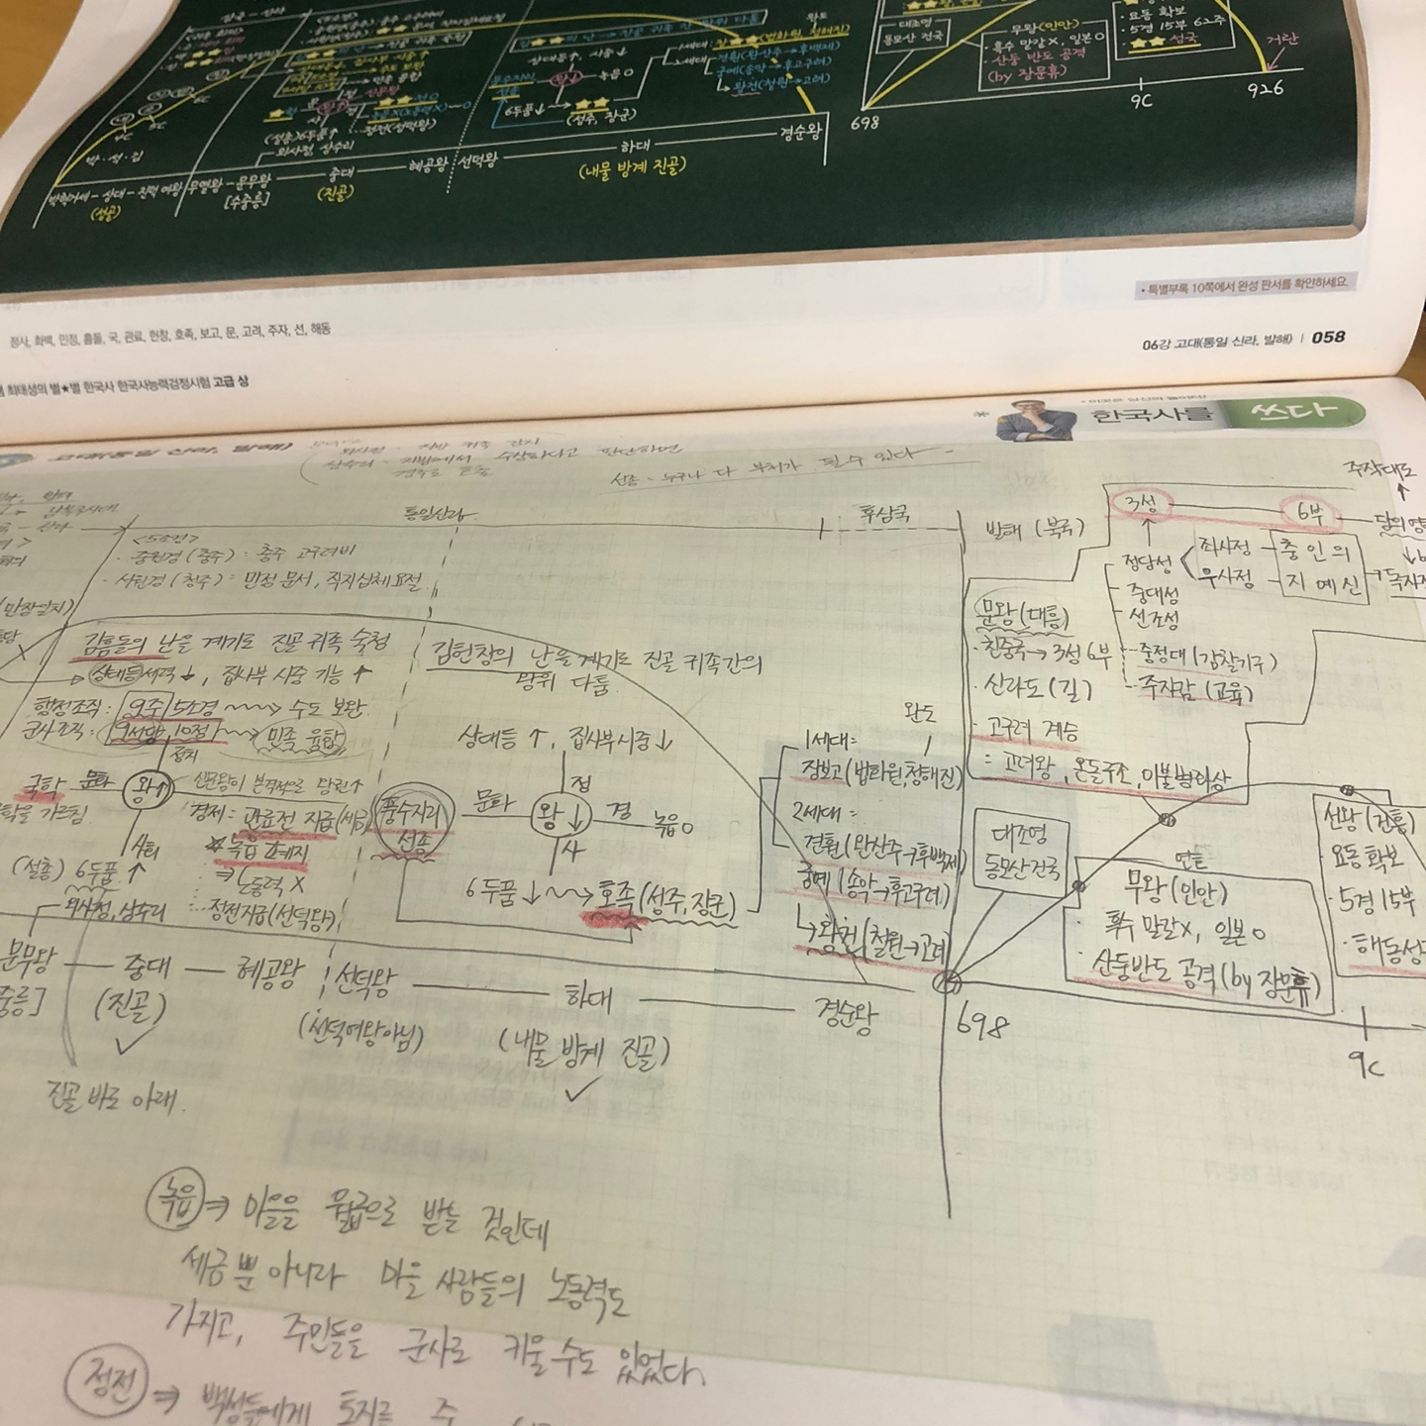
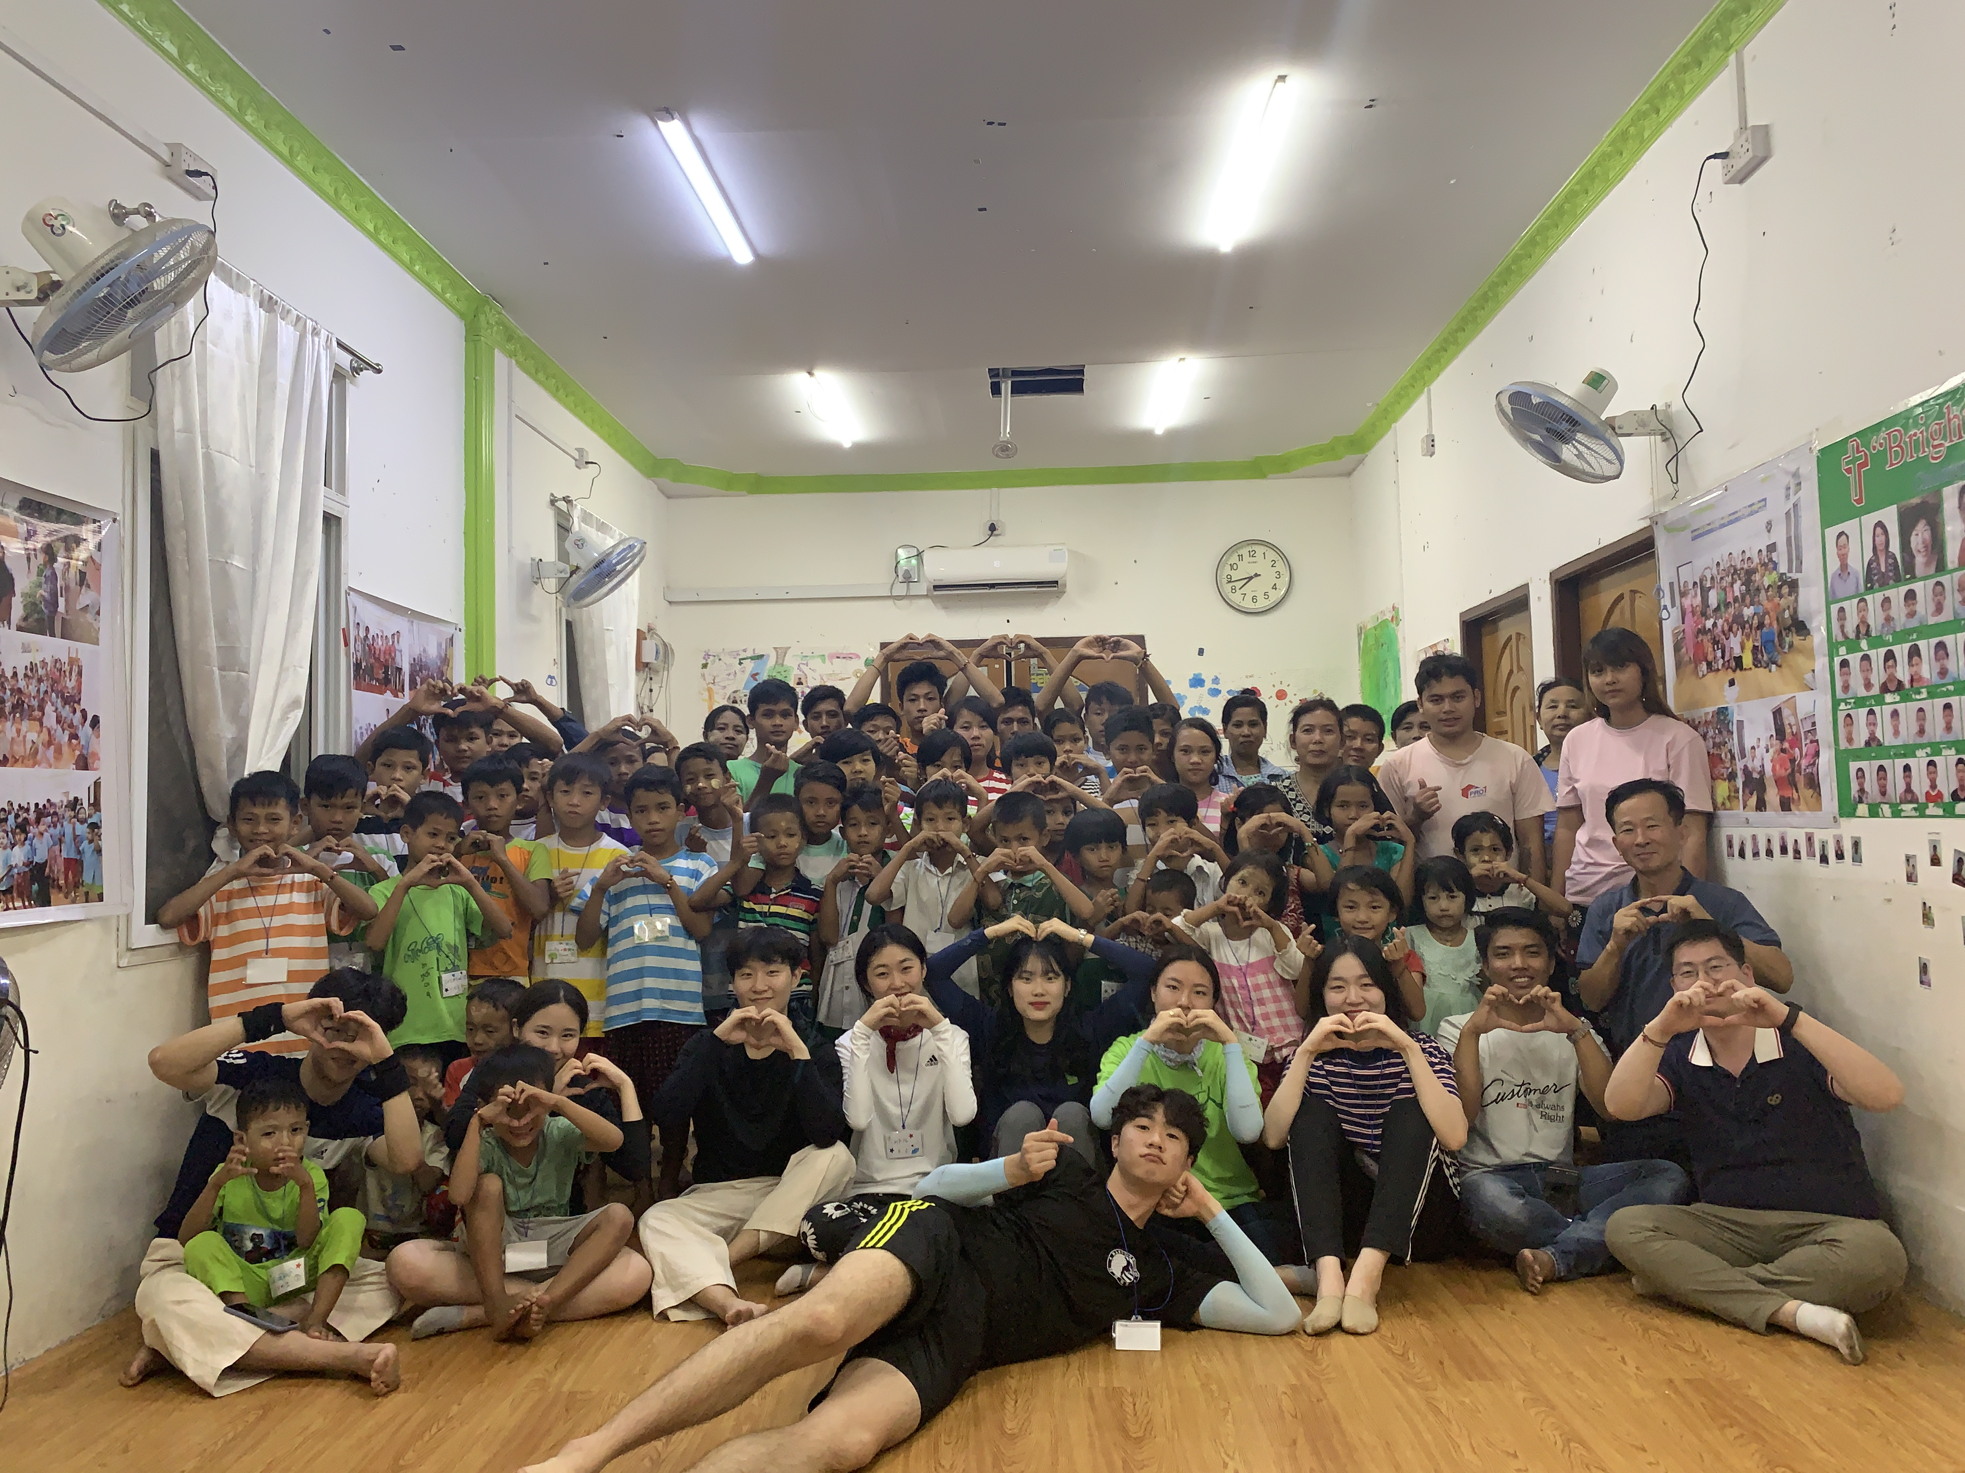
그 외 활동
한국사 공부를 통한 한국 역사에 대한 지식 함양 및 자격증 준비
미얀마 해외 봉사 및 단기 선교 활동
지도 출처 © SimpleMaps.com: http://simplemaps.com/resources/svg-maps

Slide 12

#4
계획

Slide 13
계획
책을 통해 기본적인 Python 사용법 등을 더 익히고 숙달할 예정.
Image processing 에 대해 공부할 예정.
활발한 활동 예정.
다른 부원들의 활동을 적극적으로 수용하여 배울 예정.
Python
Github
한국사
봉사
2월 8일에 한국사 시험 예정이므로
Python과 병행하며 공부할 예정.
청소년 지원 사업 참여.

Slide 14

Thank You

